Slide 1
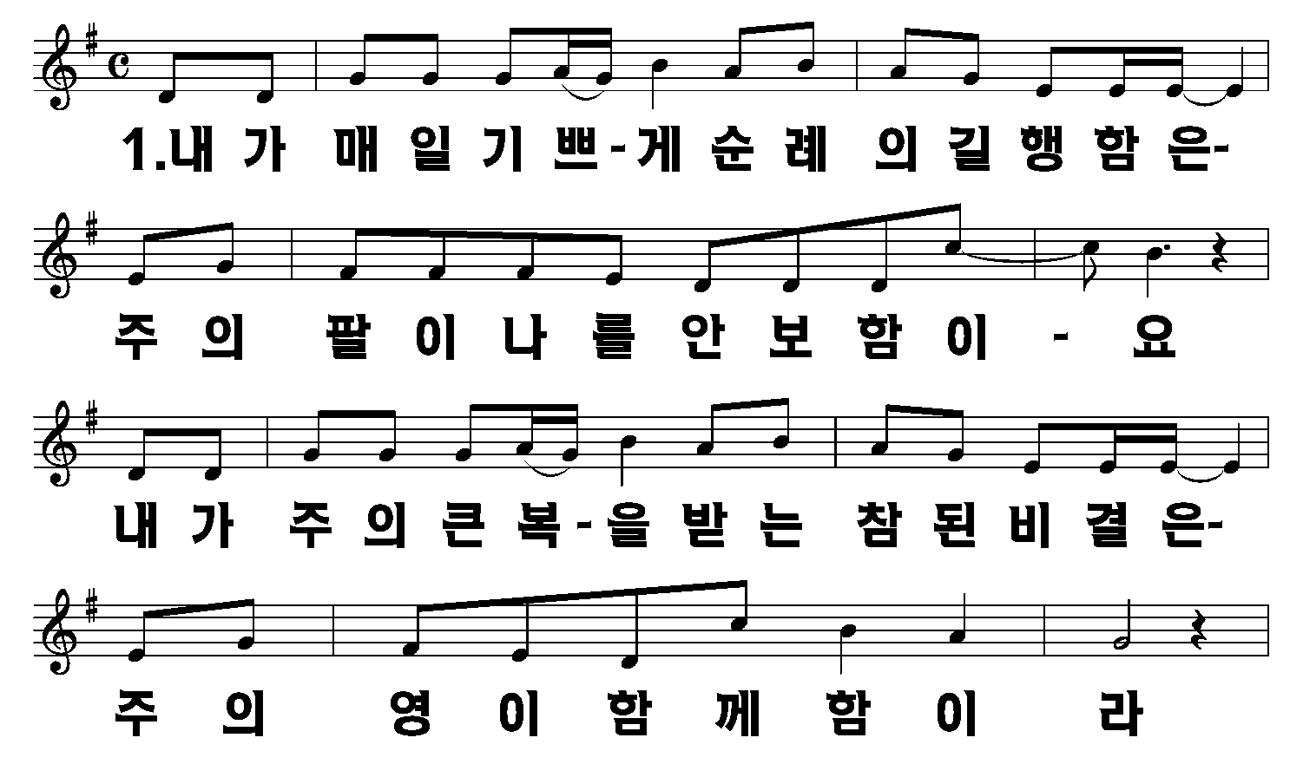
내가 매일 기쁘게 (강명식 편곡)
1/4

Slide 2
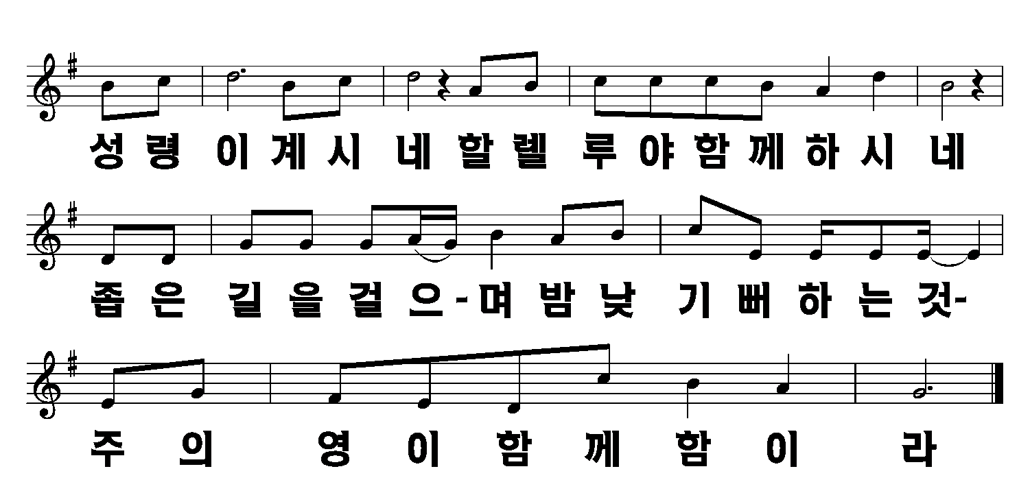
2/4

Slide 3
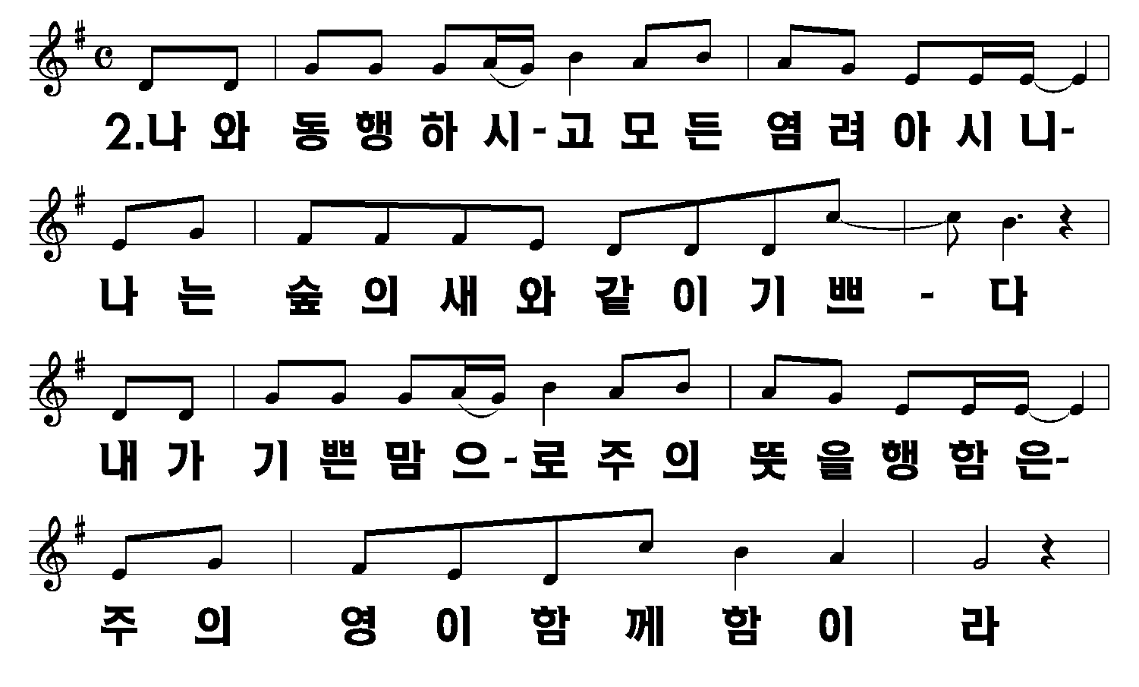
3/4

Slide 4
4/4

